Slide 1
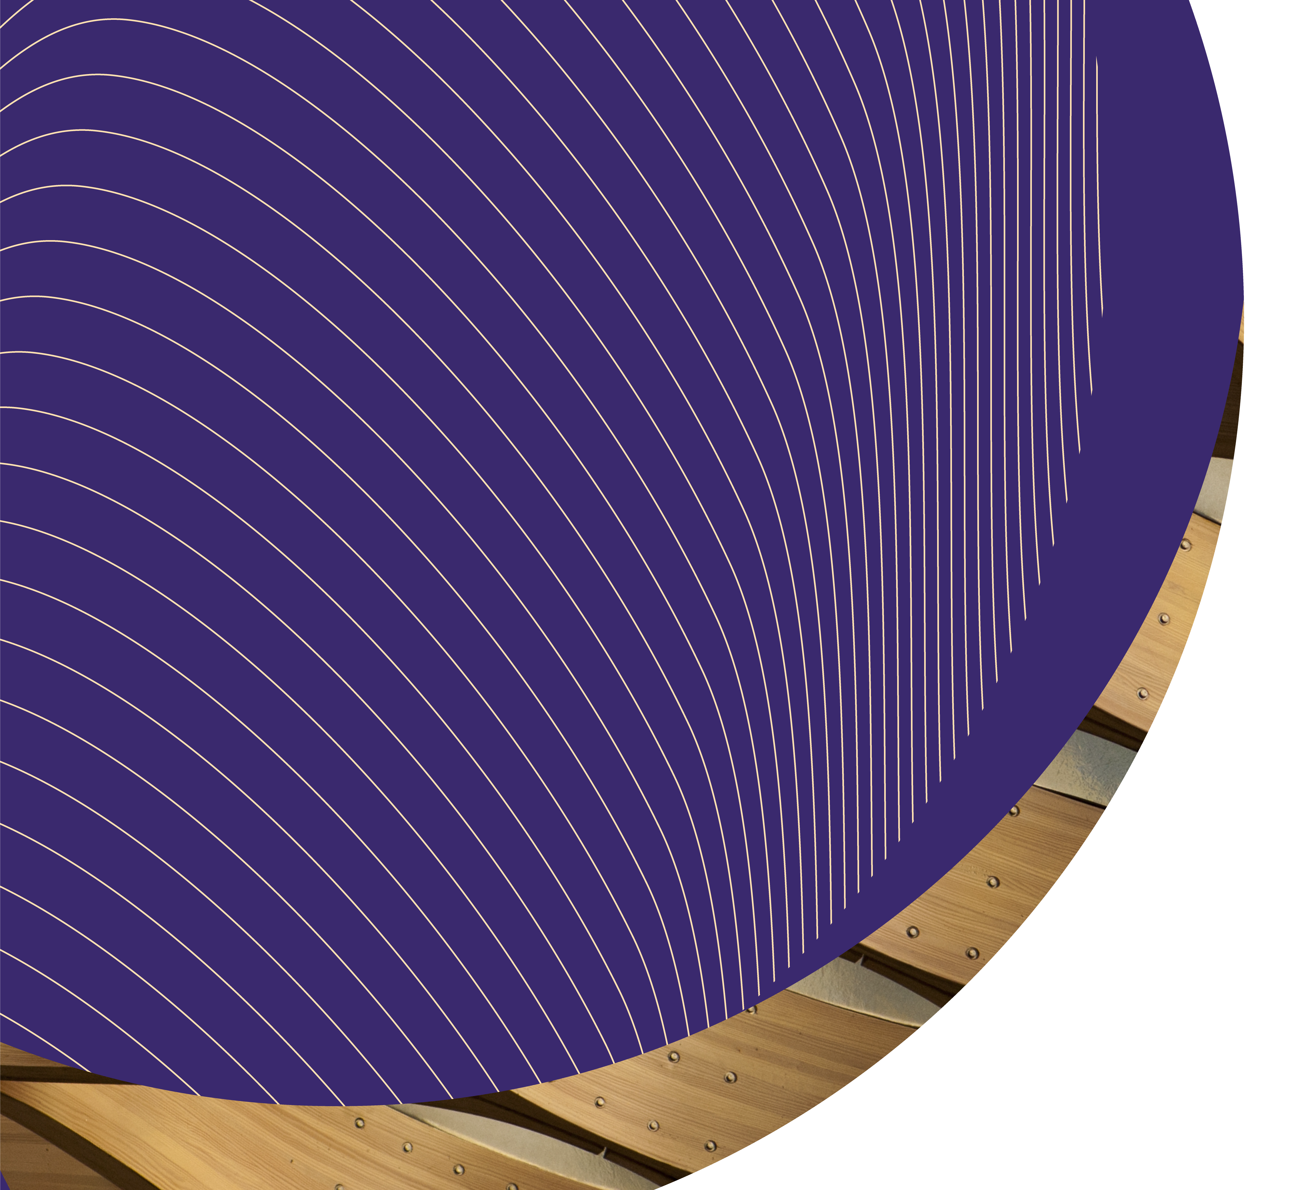
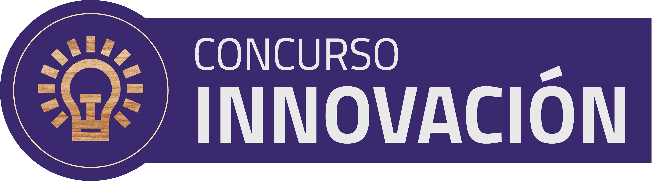


VI CONCURSO INNOVACIÓN 2019
INNOVACIÓN EN MADERA
La VI Versión del Concurso de Innovación Madera21
de CORMA, tiene como objetivo promover toda iniciativa que utilice la madera de manera innovadora creando valor en la industria dentro de toda su cadena productiva. Esto incluye desde procesos productivos, soluciones constructivas, nuevos materiales, objetos, servicios, programas de educación, de promoción, entre otros.
Equipo INN-391

Slide 2


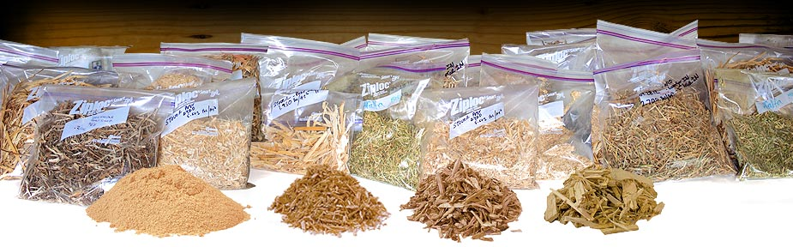
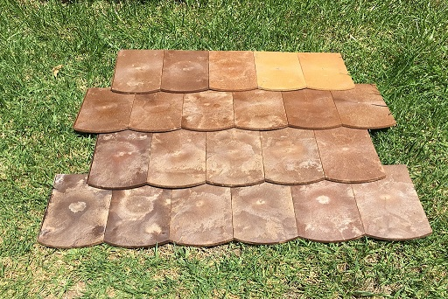
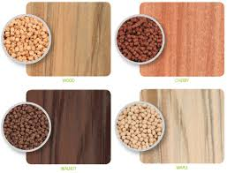
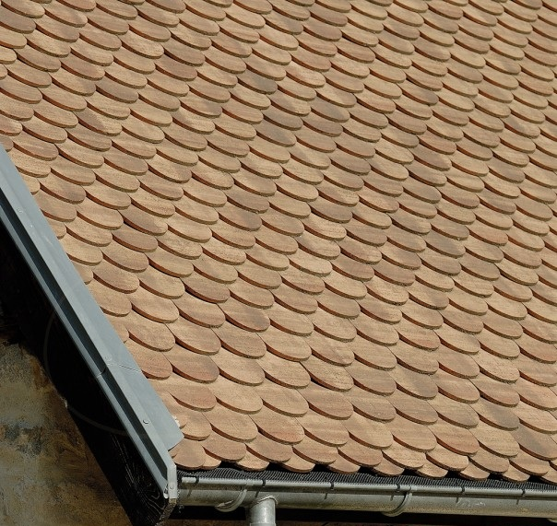
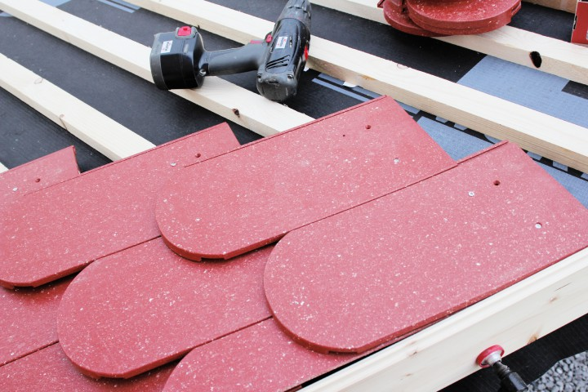
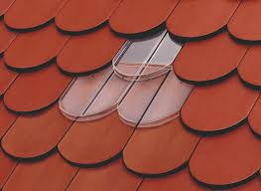
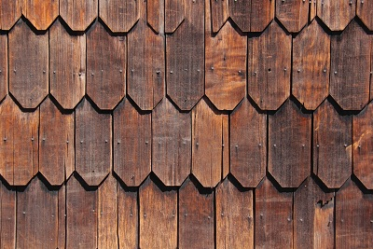
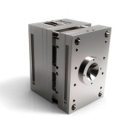
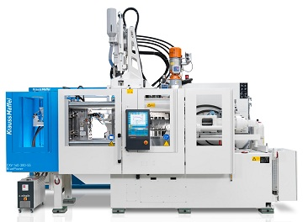
EQUIPO INN-391
TEJAS ECOLÓGICAS CON ASERRÍN DE MADERA
El proyecto consiste en fabricar por proceso de inyección una teja para viviendas a partir del aserrín de la madera no nativa, PLA que se obtiene a partir del almidón de maíz y eventualmente fibras forestales de madera.
Esto permite reducir significativamente el impacto ambiental debido a que la mezcla es un material 100% biodegradable.
Al ser un producto con madera, su peso, diseño, textura y durabilidad serán muy bien valoradas por los consumidores.
Es un producto único, innovador, sin competencia, de bajo coste, ecológico y con cualidades que permiten ser una buena alternativa a lo existente en techumbres y paredes externas.
Esta teja podrá ser usada en todo el territorio nacional y fácil de exportar por su versatilidad y adaptabilidad a los distintos tipos de climas y geografías. Se puede combinar con distintas tonalidades, colores e incluso transparentes para hacer un tragaluz en el ártico, en una terraza o quincho y ser usada todo el año.
Como el peso de la teja es muy liviano, la estructura y cerchas del entretecho pueden ser de construcción ligera, idealmente para ser usadas en casas de madera.
Adicionalmente su fácil instalación permite aplicar el término “Hágalo Ud. mismo”
Comparando el costo entre nuestra teja ecológica versus una teja de madera nativa el resultado es abrumador y totalmente amigable con el medio ambiente.

